Slide 1

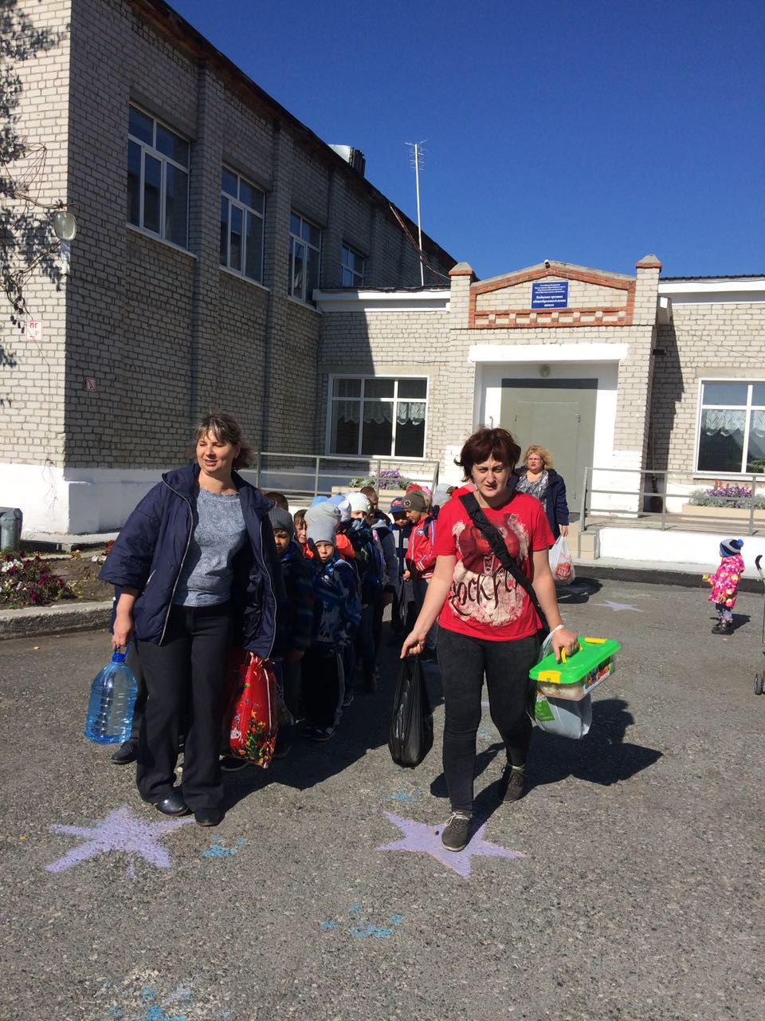
В поход идут ребята,
Смеются и шумят,
О школе, об уроках
И думать не хотят.
В округе раздается
Восторг и детский смех,
Касается веселье
Без исключения всех!.

Slide 2

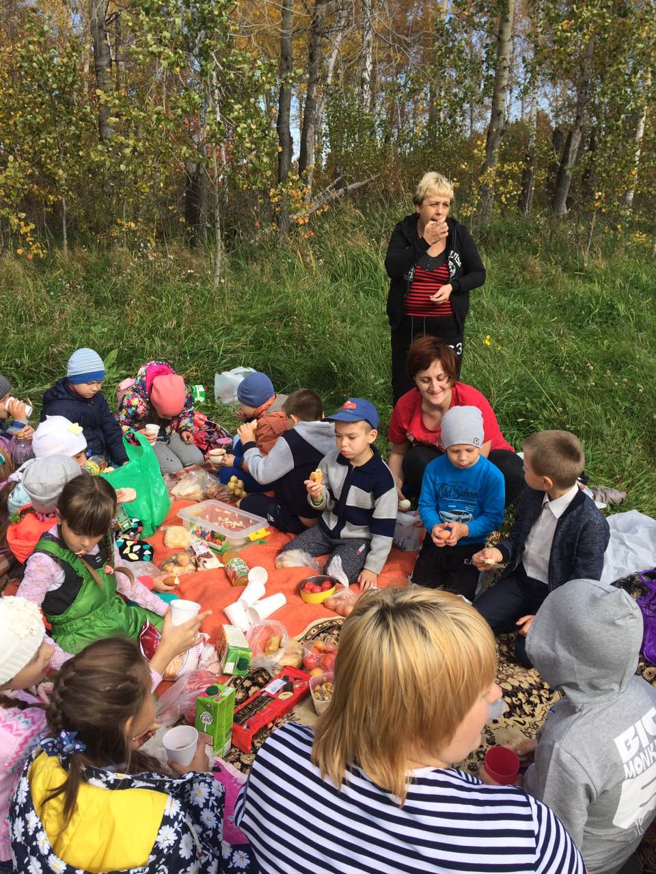
В нашей школе есть традиция, которая не может теряться во времени: поход с детьми на природу в честь начала учебного года. Это прекрасная возможность отдохнуть, познать что-то новое, набраться впечатлений. Учащиеся должны получать опыт общения с миром, настоящий, естественный; жить в гармонии с природой, беречь красоту родного края, учиться общаться в коллективе, расширять знания о правилах поведения в природе.

Slide 3
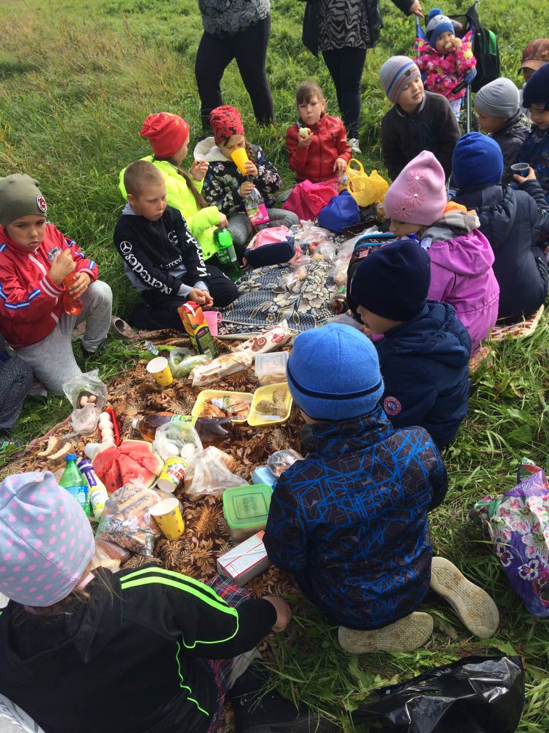
22 сентября учащиеся 1А и 1Б классов вместе с классными руководителями, Кузнецовой Л.С., Мухачёвой Н.Л. и родителями детей отправились в поход. Это было учебное и первое такого рода мероприятие, но все было по-настоящему: организация стола на природе, игры с мячом, «догонялки», наблюдения за природой, фотосессия.

Slide 4
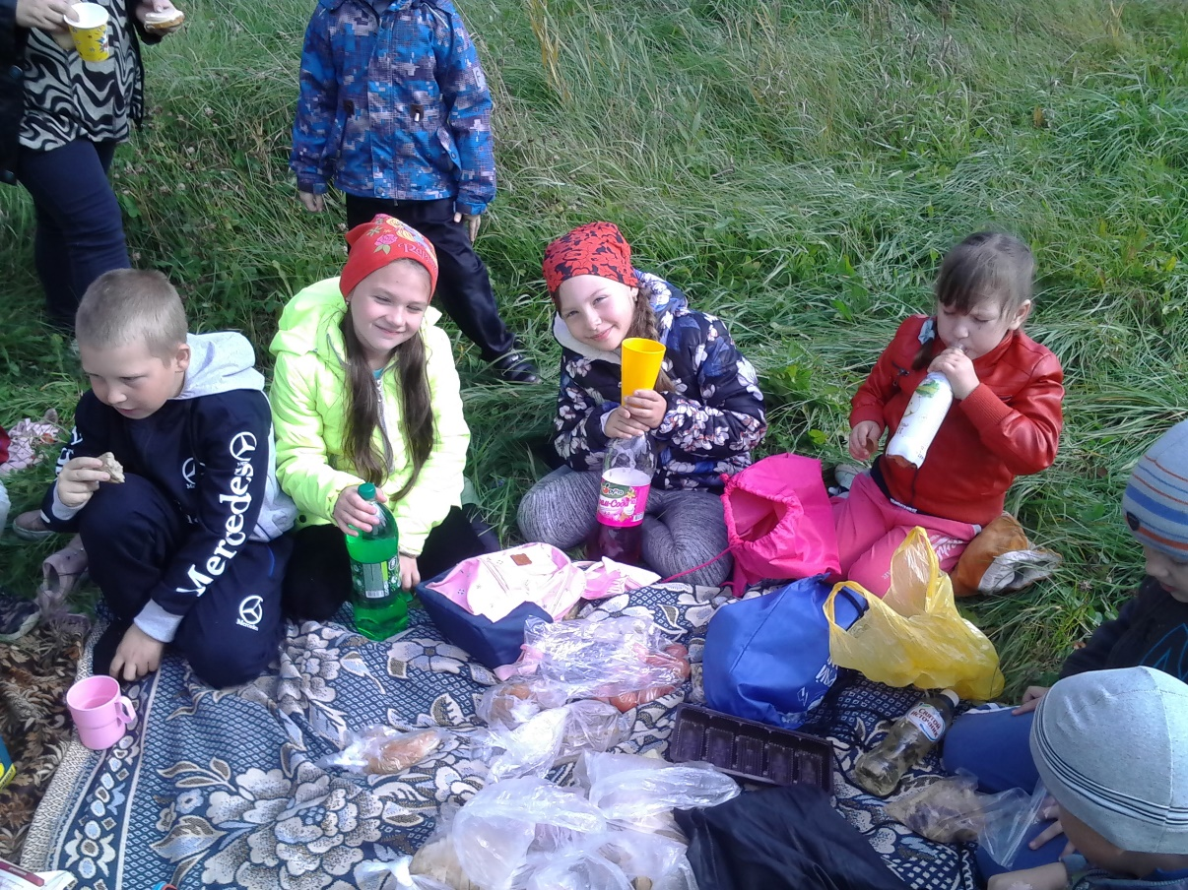
Всем очень понравилось на природе: ребята были довольны друг другом и счастливы, что смогли пообщаться вне школы. Участники похода были вознаграждены вкусной едой и хорошим настроением. Появилось больше взаимопонимания между детьми и педагогами, а самое главное: этот поход помог всем участникам понять, что такое настоящая дружба.
МАОУ «Киёвская СОШ»
Кузнецова Л.С.
Мухачёва Н.Л.

